Slide 1
第三章 Linux基本操作
目标:
掌握Linux操作系统的操作:
1)掌握基本的操作命令
2)了解系统的结构及启动过程

Slide 2
命令行界面(CLI)
命令行界面（Command Line Interface，简称：CLI）是在图形用户界面得到普及之前使用最为广泛的用户界面，它通常不支持鼠标，用户通过键盘输入指令，计算机接收到指令后，予以执行。
通常认为，命令行界面（CLI）没有图形用户界面（GUI）那么方便用户操作。因为，命令行界面的软件通常需要用户记忆操作的命令，但是，由于其本身的特点，命令行界面要较图形用户界面节约计算机系统的资源。在熟记命令的前提下，使用命令行界面往往要较使用图形用户界面的效率要高。所以，在现在的图形用户界面的操作系统中，通常都保留着可选的命令行界面。

Slide 3
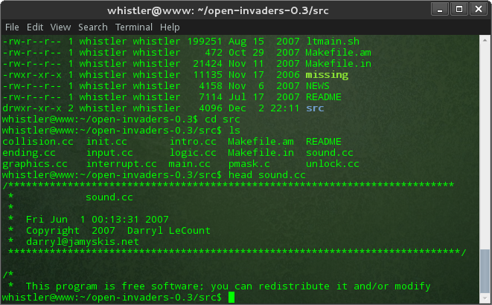
命令行界面(CLI)

Slide 4
命令行界面(CLI)
将一个目录中的所有.cpp文件的文件名前加上”NEU_”
for s in `find -name \*.cpp`; do mv $s `dirname $s`/NEU_`basename $s`; done;

Slide 5
图形用户界面 (GUI)
图形用户界面（Graphical User Interface，简称 GUI）是指采用图形方式显示的计算机操作用户接口。
与早期计算机使用的命令行界面相比，图形界面对于用户来说在视觉上更易于接受。

Slide 6
KDE
基于Qt开发
功能较为强大
http://www.kde.org/

Slide 7
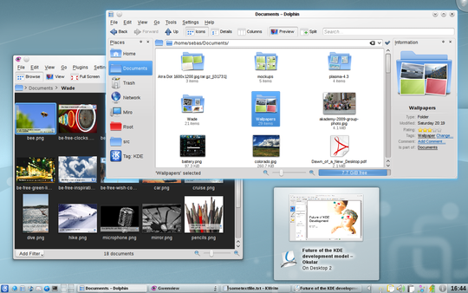
KDE

Slide 8
GNOME
基于GTK+开发
相对简洁易用
http://www.gnome.org/

Slide 9
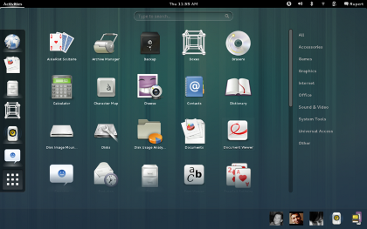
GNOME

Slide 10
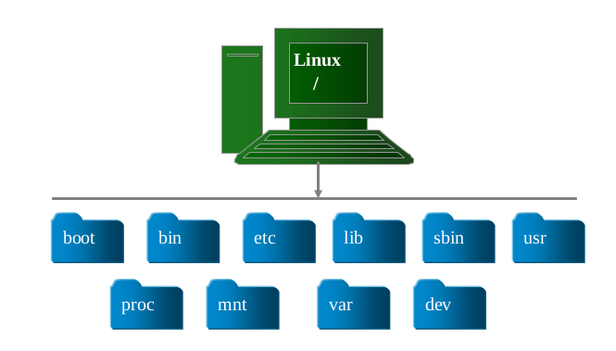
Linux目录结构说明

Slide 11
Linux常用命令
    ls
    功能：显示文件和目录列表
    用法：
    $ ls
    $ ls –a
    $ ls –l
    $ ls /some/dir/

Slide 12
Linux常用命令
    cd
    功能：切换目录
    用法：
    $ cd /some/dir/
    $ cd /
    $ cd ..

Slide 13
Linux常用命令
    pwd
    功能：显示当前工作目录
    用法：
    $ pwd

Slide 14
Linux常用命令
    pwd
    功能：显示当前工作目录
    用法：
    $ pwd

Slide 15
Linux常用命令
    clear
    功能：清屏幕
    用法：
    $ clear

Slide 16
Linux常用命令
    mkdir
    功能：创建目录
    用法：
    $ mkdir somedir/

Slide 17
Linux常用命令
    rmdir
    功能：删除空目录
    用法：
    $ rmdir somedir

Slide 18
Linux常用命令
    touch
    功能：生成新的空文件或更改现有文件的时间
    用法：
    $ touch file-name

Slide 19
Linux常用命令
    cp
    功能：复制文件或目录
    用法：
    $ cp /some/dir/file1 /someother/dir/
    $ cp /some/dir/files /someother/dir/
    $cp file1 file2
    $ cp -r /some/dir/ /someother/dir/

Slide 20
Linux常用命令
    mv
    功能：移动文件或目录、文件或目录改名
    用法：
    $ mv /some/dir/file1 /someother/dir/
    $ mv /some/dir/file1 /someother/dir/file2
    $ mv /some/dir/files /someother/dir/
    $ mv file newname_file
    $ mv dir newname_dir

Slide 21
Linux常用命令
    rm
    功能：删除文件或目录
    用法：
    $ rm /some/dir/file1
    $ rm -r /some/dir/file1
    # rm -rf * (危险慎用）

Slide 22
Linux常用命令
    cat
    功能：滚屏显示文本文件内容
    用法：
    $ cat file

Slide 23
Linux常用命令
    more 和 less
    功能：分屏显示文本文件内容
    more 只能从文件头到文件尾显示
    less 可以使用PgUp和PgDn双向显示
    用法：
    $ more file
    $ less file

Slide 24
Linux常用命令
    head 和 tail
    功能：默认显示10行内容
    head 显示文本文件的前部的若干行
    tail 显示文本文件的后部的若干行
    用法：（n为数字）
    $ head file
    $ head -n file
    $ tail file
    $ tail -n file
    $ tail -f file

Slide 25
Linux常用命令
    grep
    功能：在指定的内容中查找指定的字符串
    用法：
    $ grep match_string file

Slide 26
Linux常用命令
    date
    功能：显示和设置日期时间
    用法：
    $ date
    # date -s hh:mm:ss

Slide 27
Linux常用命令
    uname
    功能：显示操作系统信息
    用法：
    $ uname
    $ uname -a

Slide 28
Linux常用命令
    file
    功能：显示指定文件的类型
    用法：
    $ file filename

Slide 29
Linux常用命令
    zip、gzip和bzip2
    功能：压缩和解压缩文件或目录
    zip：压缩文件后缀为zip
    gzip：压缩文件后缀为gz
    bzip2：压缩文件后缀为bz2

Slide 30
Linux常用命令
    用法：
    $ zip file.zip somefilename
    $ unzip file.zip
    $ gzip somefilename
    $ gzip -d somefilename.gz
    $ bzip2 somefilename
    $ bzip2 -d somefilename.bz2

Slide 31
Linux常用命令
    tar
    功能：打包和解包
    用法：
    $ tar cvf myball.tar somedirname
    $ tar xvf myball.tar
    $ tar zcvf myball.tar.gz somedirname
    $ tar zxvf myball.tar.gz
    $ tar jcvf myball.tar.bz2 somedirname
    $ tar jxvf myball.tar.gz

Slide 32
Linux常用命令
    rpm
    功能：rpm包查询、安装、更新、卸载、包信息列表
    用法：
    $ rpm –qa | grep packagename
    $ rpm –ivh packagename
    $ rpm –Uvh packagename
    $ rpm –e packagename
    $ rpm –e packagename --nodeps
    $ rpm –ql packagename

Slide 33
Linux常用命令
    源码安装
    功能：源码配置、编译、安装
    用法：
    $ tar zxvf app.tar.gz
    $ ./configure
    $ make
    $ make install

Slide 34
Shell操作技巧
    1、TAB：自动补全命令。
    2、上下键：显示已用过的命令。
    3、鼠标粘贴：选中相关内容后，到指定位置右键单击。

Slide 35
Shell操作技巧
    Shell中的通配符
通配符 | 描述
* | 任意数量的数字字母文字字符（或者一个字符都没有）。例如，lsab*命令将显示类似于如下内容：ab,abc,abcd
? | 一个单一数字字母文字字符。例如，lsab？命令将显示类似内容：abc,abd,abe
[] | 范围选项。例如，lsab[123]命令将显示类似内容：ab1,ab2,ab3；另外一种方式，lsab[X-Z]命令将显示类似内容：abX,abY,abZ

Slide 36
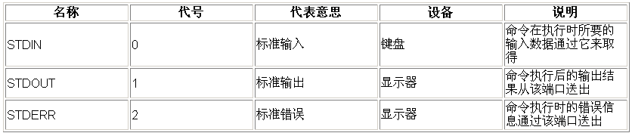
重定向简介
    Linux下的标准设备：

Slide 37
重定向简介
    什么是重定向:
    （1）重定向就是不使用系统的标准输入设备、标准输出设备或标准错误设备，而进行重新指定。
    （2）重定向分为输出重定向、输入重定向和错误重定向。
    （3）输入重定向：不使用标准输入作为数据的输入，而是使用其它设备或文件获得输入数据。

Slide 38
重定向简介
    什么是重定向:
    （4）输出重定向：不使用标准输出作为数据的输出，而是使用其它设备或文件作为数据输出。
    （5）错误重定向：不使用标准错误作为错误的输出，而是使用其它设备或文件作为错误输出。

Slide 39
使用重定向
    重定向符：
    （1）输入重定向
    < //输入重定向

Slide 40
使用重定向
    重定向符：
    （2）输出重定向
    > //输出重定向（写入或覆盖）
    >> //输出重定向（写入或追加）

Slide 41
使用重定向
    重定向符：
    （3）错误重定向
    2>或2>> //错误重定向
    >& //同时实现错误重定向和输出重定向
    2>&1

Slide 42
使用重定向
    重定向使用举例
    $ ls –l /tmp >mydir
    $ ls –l /etc >>mydir
    $ wc < /etc/passwd
    $ myprogram 2> err_file

Slide 43
管道
    管道：将一个命令的输出传送给另一个命令，作为另一个命令的输入。
    使用方法：
    命令1|命令2|命令3……|命令n

Slide 44
管道
    使用举例
    $ cat /etc/passwd | more
    $ cat /etc/passwd | grep lrj
    重定向及管道的实现原理：使用dup2()
    将在中级课程<<Linux系统编程>>中详细介绍。

